Slide 1
第11章
光的干涉、 衍射、偏振习题课

Slide 2
一、基本要求
1．理解获得相干光的基本方法，掌握光程的概念；
2．会分析杨氏双缝干涉条纹及薄膜等厚干涉条纹的位置和条件；
3．了解惠更斯—菲涅耳原理；
4．掌握单缝夫琅禾费衍射的条纹分布规律，以及缝宽，波长等对衍射条纹的影响；
5．掌握光学仪器的分辩率；
6．理解光栅衍射方程和光谱分布规律；
7．理解线偏振光获得和检验的方法，马吕斯定律,布儒斯特定律.

Slide 3
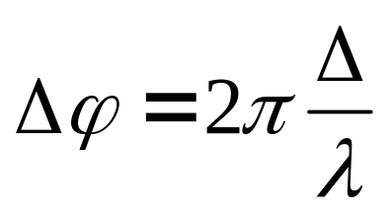

二、基本内容
1．获得相干光的基本方法 （波阵面分割法，振幅分割法）
2．光程
一般: “一分为二(多），合二（多）为一”、 “自我干涉”
（1）Σn_{i}L_{i}
（2）
（3）附加光程差
如实际问题与教材实例中基本条件不一样，应自己推导相关公式求解

Slide 4
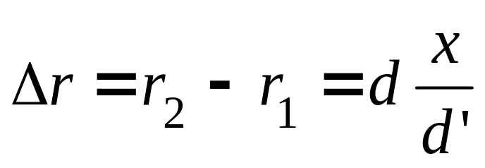
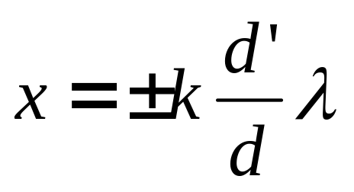
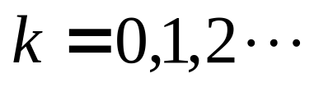
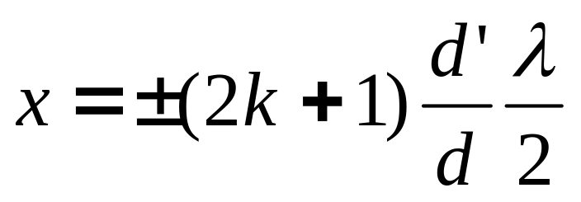






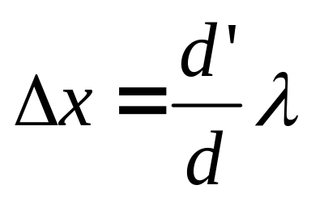



3．杨氏双缝干涉（波阵面分割法）
光程差
得：明纹条件
暗纹条件
条纹间距

Slide 5
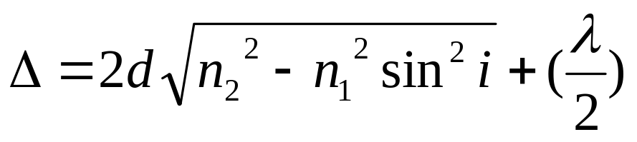
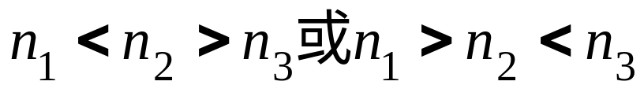
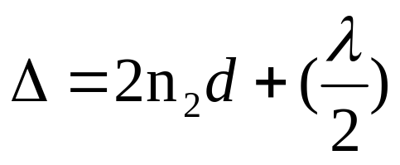
4．薄膜干涉（振幅分割法）
光程差
（ ）
垂直入射时：

Slide 6
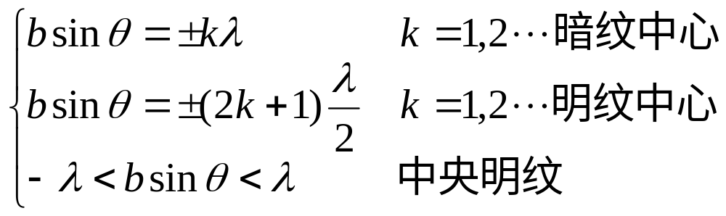
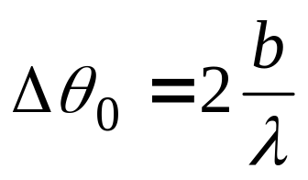
5．单缝夫琅禾费衍射
（1）明暗条纹的条件
（2） 条纹宽度
中央明条宽度：角宽度

Slide 7
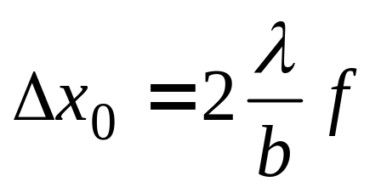
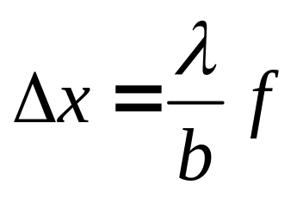
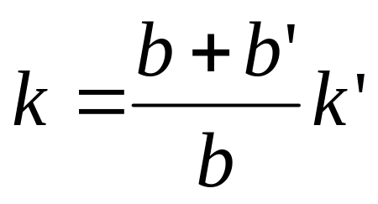
线宽度
明条纹宽度
7．衍射光栅
（1）光栅衍射是单缝衍射和多缝干涉的总效果
（2）光栅方程
（3）缺级条件

Slide 8
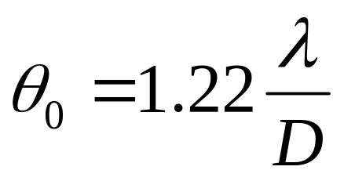
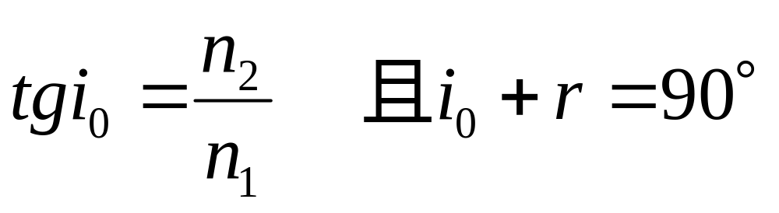
8．光学仪器的分辩率
最小分辨角
9．线偏振的获得和检验
（1）布儒斯特定律

Slide 9
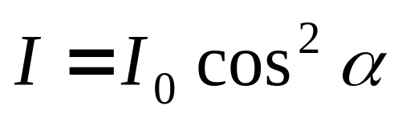


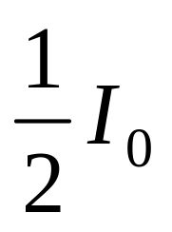
（2）马吕斯定律
（ 为光振动矢量 与偏振片偏振化方向的夹角）
自然光通过偏振片后，强度为

Slide 10
选择题与讨论题
1.在真空中波长为 λ 的单色光,在折射率 为 n 的透明介质中从 A 沿某路径传播到 B ,若 A、B 两点位相差为 3π，则此路径 AB的光程为
( A ) 1.5λ
( B ) 1.5 nλ
( C ) 3 λ
( D ) 1.5 λ/n
[ A ]
8 .

Slide 11
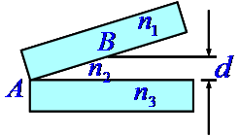
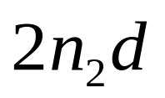
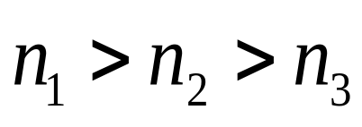
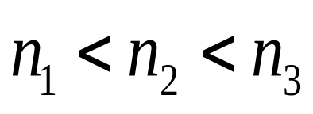
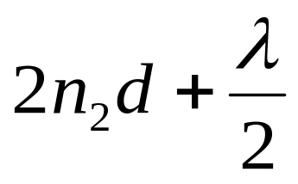
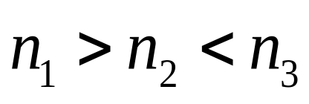
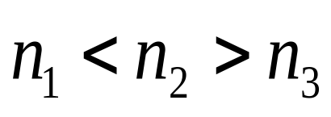
2.单色光λ 垂直入射劈尖,讨论A、B处的情况
B处光程差
A处条纹明暗
明
B处光程差
A处条纹明暗
明
B处光程差
A处条纹明暗
暗
B处光程差
A处条纹明暗
暗
另外:为什么不讨论n₁上表面处反射光的干涉？
14 .

Slide 12
3．杨氏双缝干涉中，若有下列变动，干涉条纹将如何变化
（1）把整个装置浸入水中
则条纹变密
（2）在缝S₂处慢慢插入一块楔形玻璃片
图示由于S₂到o点的光程逐渐增加，因此S₁到屏和S₂到屏两束光线相遇处的光程差为零的位置向下移动。
即整个干涉条纹向下移动。
9 .

Slide 13
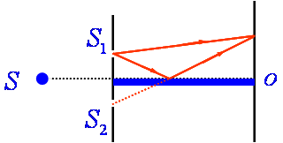
(3)把缝隙S₂遮住，并在两缝垂直平面上放一平面反射镜,明暗条纹位置有什么样的变化？
由于S1光线在平面镜反射且有半波损失 ，因此干涉条纹仅在O点上方，且明暗条纹位置与原来相反。
（4）两缝宽度稍有不等
干涉条纹位置不变，但干涉减弱不为零（暗），整个条纹对比度下降，不够清晰。

Slide 14
（5）分别用红、蓝滤色片各遮住S₁和S₂
由于两束光频率不同，不相干，无干涉条纹。
（6）分别用偏振化方向相互垂直的两个偏振片各遮住S₁和S₂
由于两束光振动方向不同，不相干，无干涉条纹。

Slide 15
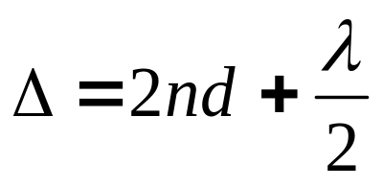
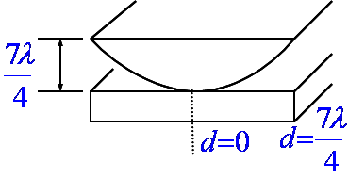
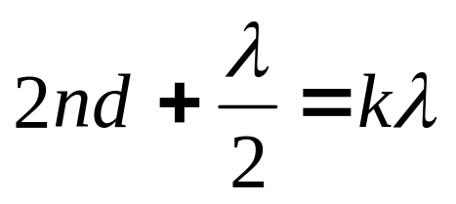
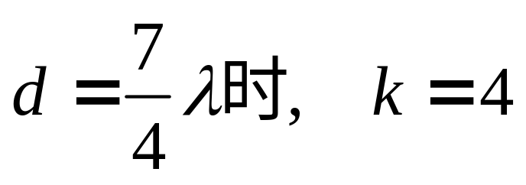
3.图示，设单色光垂直入射，画出干涉条纹（形状，疏密分布和条纹数）
上表面为平面，下表面为圆柱面的平凸透镜放在平板玻璃上。
由
得明纹条件
当
可观察到第四级明条纹，即

Slide 16
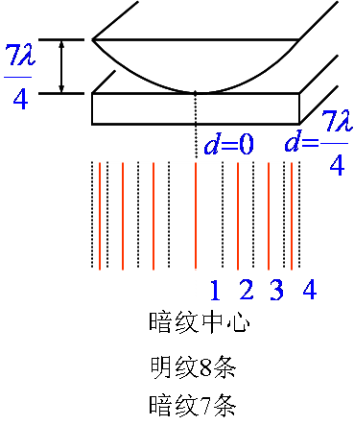
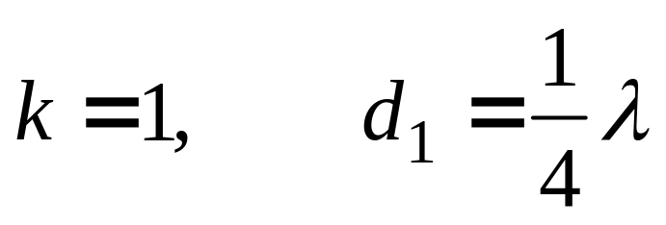
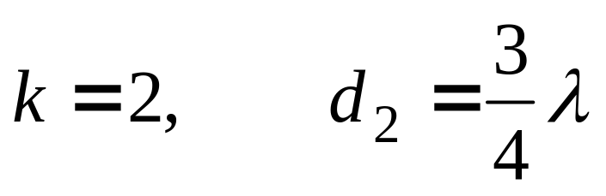
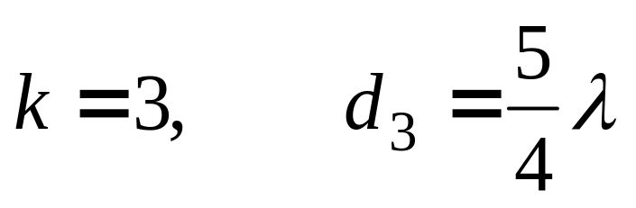
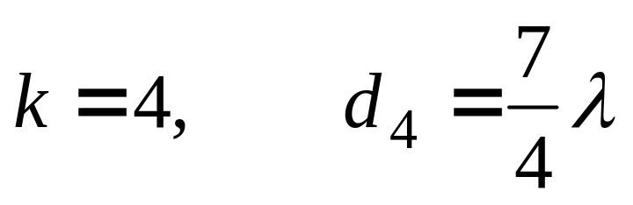
由图知可得明条为8条，暗条为7条的直线干涉条纹（图示）。

Slide 17



4.在如图所示的单缝夫琅和费衍射实验装置中, S 为单缝, L 为透镜,C 放在 L 的焦平面处的屏幕.当把单缝 S垂直于透镜光轴稍微向上平移时,屏幕上的衍射图样。
(A)向上平移； (B) 向下平移；
(C)不动； (D)条纹间距变大。
[ C ]

Slide 18
5.一束平行单色光垂直入射在光栅上，当光栅常数 (b +b’ ) 为下列情况 (b 代表每条缝的宽度) k = 3 、6 、9 等级次的主极大均不出现？
(A) b +b’ = 2b (B) b +b’ = 3b
(C) b +b’ = 4b (D) b +b’ = 6b
[ B ]

Slide 19




6.三个偏振片 P₁、P₂与P₃ 堆叠在一起，P₁ 与 P₃ 的片振化方向相互垂直，P₂ 与 P₁ 的片振化方向间的夹角为 30 ° 。强度为 I₀ 的自然光垂直入射到偏振片 P₁，并依次透过偏振片 P₁、P₂ 与 P₃，若不考虑偏振片的吸收和反射，则通过三个偏振片后的光光强为：
（A）
（B）
（C）
（D）
[ C ]

Slide 20
7.自然光以 60 ° 的入射角照射到某一透明介质表面时，反射光为线偏振光，则知：
（A）折射光为线偏振光 , 折射角30 ° ；
（B）折射光为部分偏振 , 折射角为30° ；
（C）折射光为线偏振光 , 折射角不能确定；
（D）折射光为部分偏振光 , 折射角不能确定.
[ B ]

Slide 21
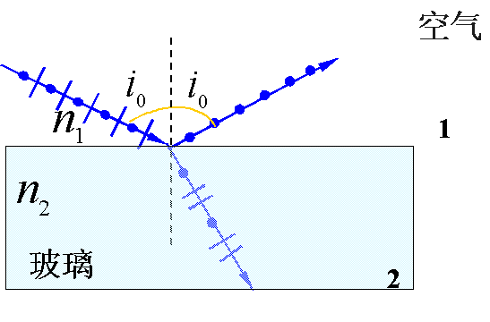
8. 一自然光自空气射向一块平板玻璃，入射角为布儒斯特角 i₀ ，问 在界面 2 的反射光是什么光？
线偏振光
9 在单缝夫琅禾费衍射的实验中，波长为λ的单色光垂直入射在缝宽为4λ的单缝上，对应于衍射角为30⁰的方向，单缝处波阵面可分成的半波带数目为＿＿＿＿。 4

Slide 22
10 一束平行光垂直入射到某个光栅上，该光束有二种波长的光，λ₁＝440nm，λ₂＝660nm，实验发现，两种波长的谱线（不计中央明纹）第二次重合于衍射角为60⁰的方向上，求光栅常数。
D=3.05μm

Slide 23

11. (1)用最简洁的语言说明光栅条纹形成的基本原理.
(2)用波长为λ的单色光垂直照射一平面透射光栅,如欲使光栅中所用透镜的焦平面上呈现光谱的最大级次k_{m}=5,且光谱线中所有偶数级均不出现,请由此确定该光栅的基本参数范围(指b和b’).
（1）多缝干涉+ 单缝衍射调制
（2）

Slide 24
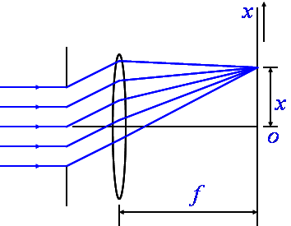
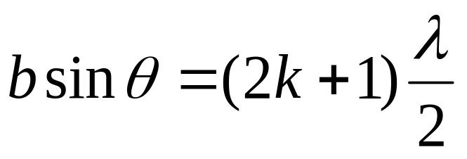
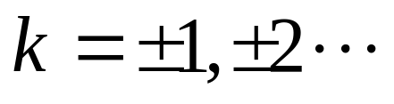
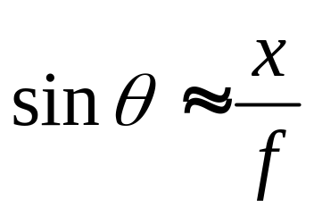
四、计算
1．单缝衍射，缝宽b=0.5mm， 透镜焦距f=50cm，以白光垂直 入射，观察到屏上 x=1.5mm明纹中心
求：（1）该处光波的波长
（2）此时对应的单缝所在处的波阵面分成的波带数为多少？
解（1）由单缝衍射明纹条件得
（1）
又因为
（2）

Slide 25
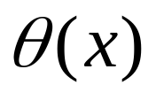
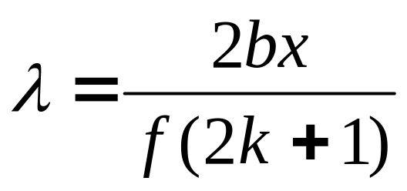
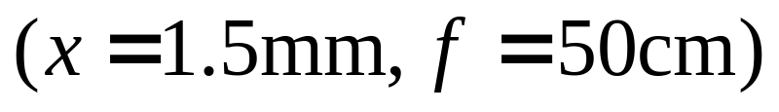
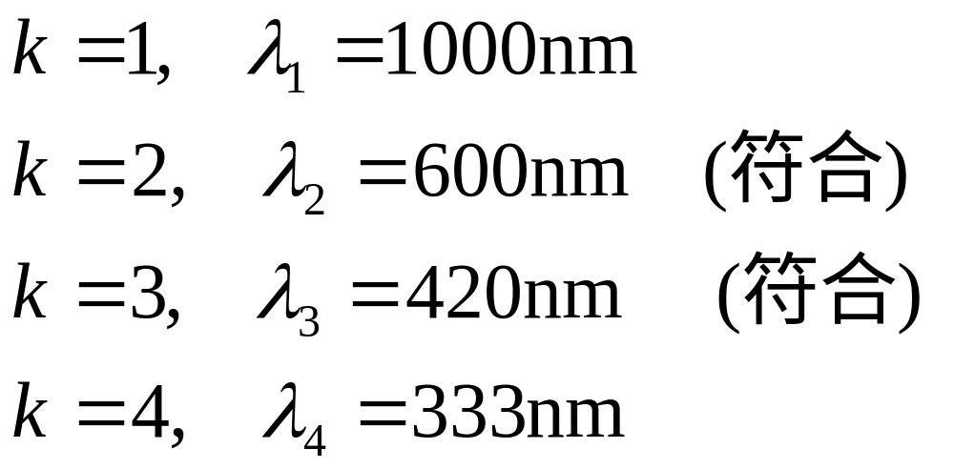
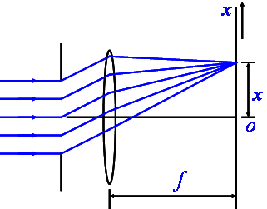
由式（1），式（2）得，
处波长为
在可见光范围内，满足上式的光波：
可允许在屏上x=1.5mm处的明纹为波长600nm的第二级衍射和波长为420nm的第三级衍射

Slide 26
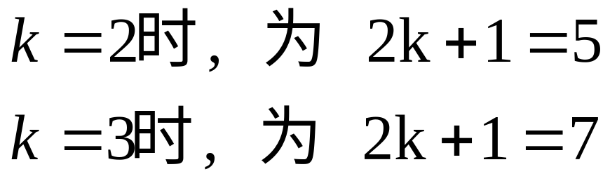
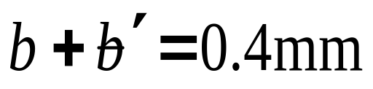
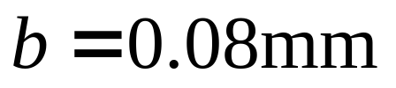
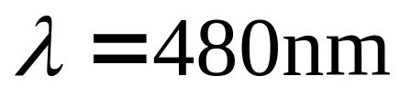
（2）此时单缝可分成的波带数分别是
2．双缝干涉实验中，缝距 ，缝宽 ，即双缝（N=2）的衍射，透镜焦距f=2.0m，求当 光垂直入射时，
（1）条纹的间距
（2）单缝中央亮纹范围内的明纹数目（为什么要讨论这一问题？）

Slide 27
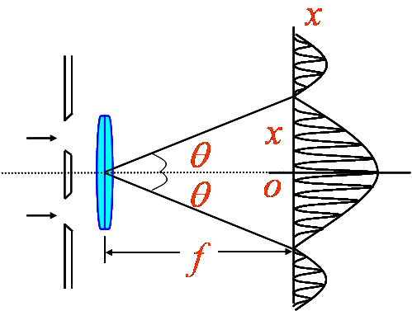
解：分析
双缝干涉却又受到每一缝（单缝）衍射的制约，成为一个双缝衍射，(图示衍射图样)

Slide 28






（1）由 得明纹中心位置
因为
条纹间距
（2）欲求在单缝中央明纹范围内有多少条明纹，需知单缝衍射中央明纹宽度

Slide 29



（由 求得）
所以该范围内有明条纹为
或者从中央明纹半（角）宽度来考虑，则有明纹

Slide 30


即总共可以看到11条（包括零级明条）的明条纹，但是
因为 ，即出现缺级现象
所以，在单缝中央明级范围内可以看到9条明纹(-4,-3,-2,-1,0,+1,+2,+3,+4)

Slide 31

讨论：
（1）由于受到单缝衍射效应 的影响，只有在单缝衍射中央 明纹区内的各级主极大光强度较大，通常我们观察到光栅衍射图样就是在单缝中央明纹区域邻近的干涉条纹
（2）若取 ，使单缝衍射中央明纹宽，那么，在中央明纹区域内，观察到主极大数目愈多，且各明条纹强度也愈接近（如图）

Slide 32




3．λ=600nm单色光垂直入射光栅，已知第二级，第三级明纹分别位于 处，且第4级缺级，求
（1）光栅常数（ ）和缝宽b
（2）在屏上实际显示的全部级数为多少？
（3）若以 角倾斜入射光栅，在屏上显示的全部级数为多少
解（1）由光栅方程，有

Slide 33









已知
得
又因第4级缺级，则由 ， 得
（2）设 ，则
可以见到 （k=10条)，包括零级明纹，但是：由于有缺级， ，则可见到17条（实际15条）

Slide 34





（3）此时屏上条纹不再对称，在一侧有
当 时，
另一侧有
时，
考虑到第4，8，12及-4为缺级以及实际效果，共观察到15条明纹，全部级数为
0,±1,±2,±3,4,5,6,7,9,10,11,13,14

Slide 35



4．将一束自然光和线偏振光
的混合光垂直入射-偏振片若
以入射光束为轴转动偏振片，
测得透射光强度的最大值是最小值的3倍，求入射光束中自然光与线偏振光的光强之比值。
解：设自然光强为 ，则通过偏振片后
光强始终为
设线偏振光强为 ，其通过偏振片后的最小光强为零，最大光强为

Slide 36




所以透射光总强度： 最小值为 ，最大值为
根据
得
即两光束的光强相同

